Slide 1

РОССИЙСКИЙ УНИВЕРСИТЕТ ДРУЖБЫ НАРОДОВ
Факультет физико-математических и естественных наук Кафедра прикладной информатики и теории вероятностей
Презентация №9
Модель Доступа AppArmor
Студент: Эйвази Мани
Группа: НПИбд-03-24
Студенческий билет №: 1032245107

Slide 2

Модель Доступа AppArmor
Повышение безопасности Linux-систем через мандатный контроль доступа, привязанный к программам

Slide 3

ГЛАВА 1
AppArmor как LSM-модуль
AppArmor (Application Armor) — это модуль безопасности ядра Linux, реализующий мандатный контроль доступа (MAC). Он работает как часть Linux Security Modules (LSM) и позволяет администраторам связывать профили безопасности с отдельными программами. В отличие от традиционной дискреционной системы контроля доступа (DAC), которая зависит от идентификаторов пользователя (UID) и группы (GID), AppArmor ограничивает действия программы независимо от привилегий пользователя, запустившего её.
Одной из ключевых особенностей AppArmor является его простота и человекочитаемый синтаксис, что делает его более доступным для понимания и управления по сравнению с SELinux. В то время как SELinux оперирует сложными контекстами безопасности и требует глубоких знаний для настройки, AppArmor использует более интуитивный подход, фокусируясь на путях к файлам и сетевых операциях.

Slide 4
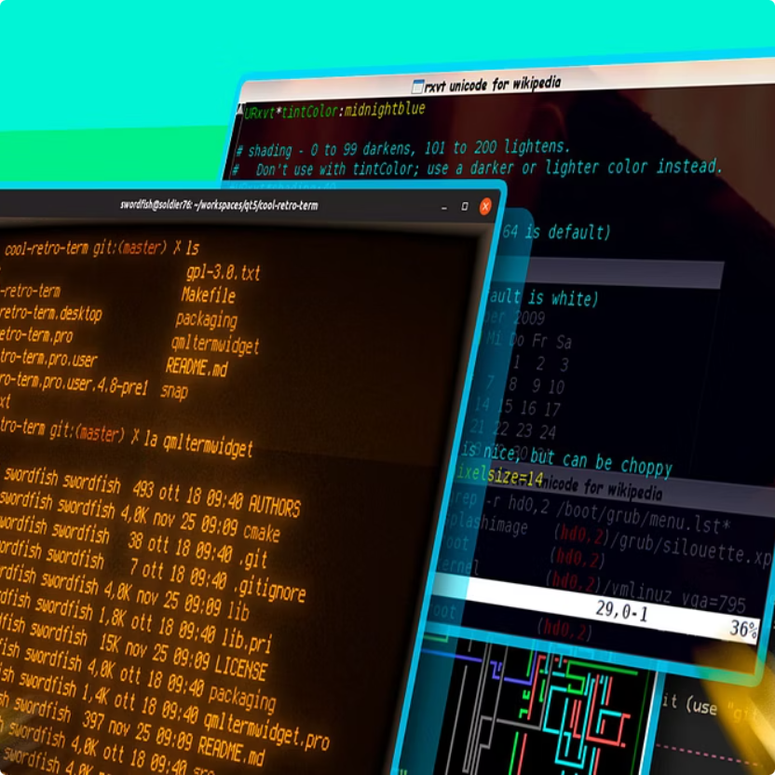
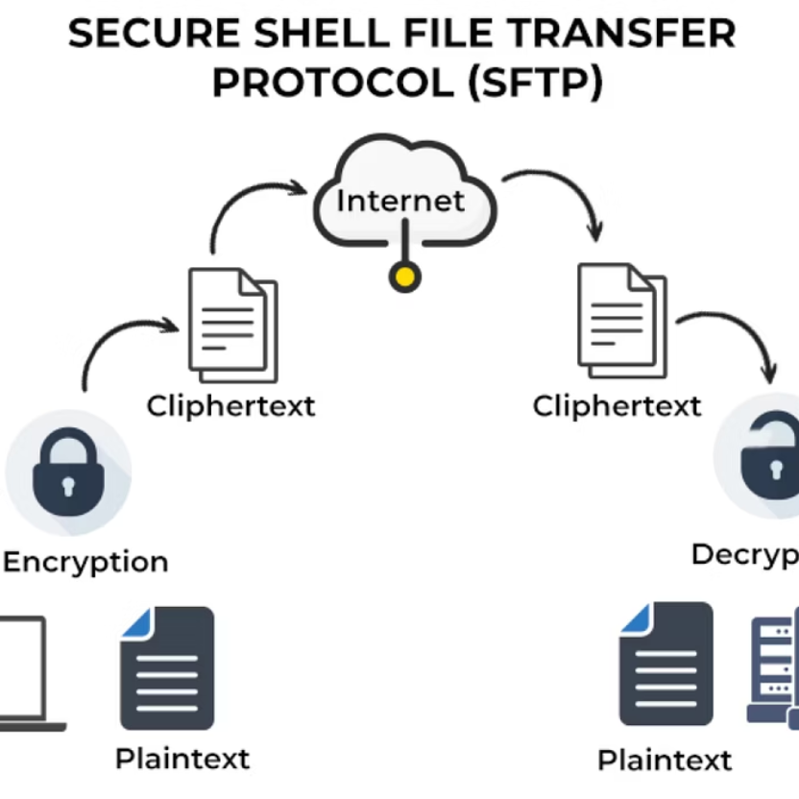
Ключевая Концепция: Профиль к Программе
Привязка к Программе
Исполняемый Файл и Профиль
В основе AppArmor лежит идея связывания атрибутов доступа напрямую с исполняемым файлом программы. Это означает, что профиль безопасности определяет, что конкретная программа может делать или не делать, независимо от пользователя, который её запускает. Это радикально отличается от традиционных моделей, где права наследуются от пользователя.
Каждый профиль AppArmor предназначен для защиты определённого исполняемого файла. Когда программа запускается, ядро Linux проверяет наличие активного профиля AppArmor для этой программы. Если профиль существует, все последующие действия программы (доступ к файлам, использование сетевых сокетов, запросы к ядру) фильтруются согласно правилам, определённым в профиле.

Slide 5
Режимы Работы Профилей
1
2
Режим Enforce (Принудительный)
Режим Complain (Обучение)
В этом режиме AppArmor активно применяет все правила, определённые в профиле. Любое действие программы, которое нарушает эти правила, будет заблокировано. Нарушения также будут записаны в системный журнал. Это режим максимальной защиты, предназначенный для производственных систем после тщательного тестирования профиля.
В режиме complain (или learning) AppArmor не блокирует нарушения правил. Вместо этого он только записывает все запрещённые действия в системный журнал. Этот режим идеально подходит для создания новых профилей или тонкой настройки существующих, поскольку он позволяет выявить все необходимые привилегии программы без нарушения её функциональности.
Переключение между режимами выполняется с помощью утилит командной строки, что позволяет динамически адаптировать уровень защиты.

Slide 6
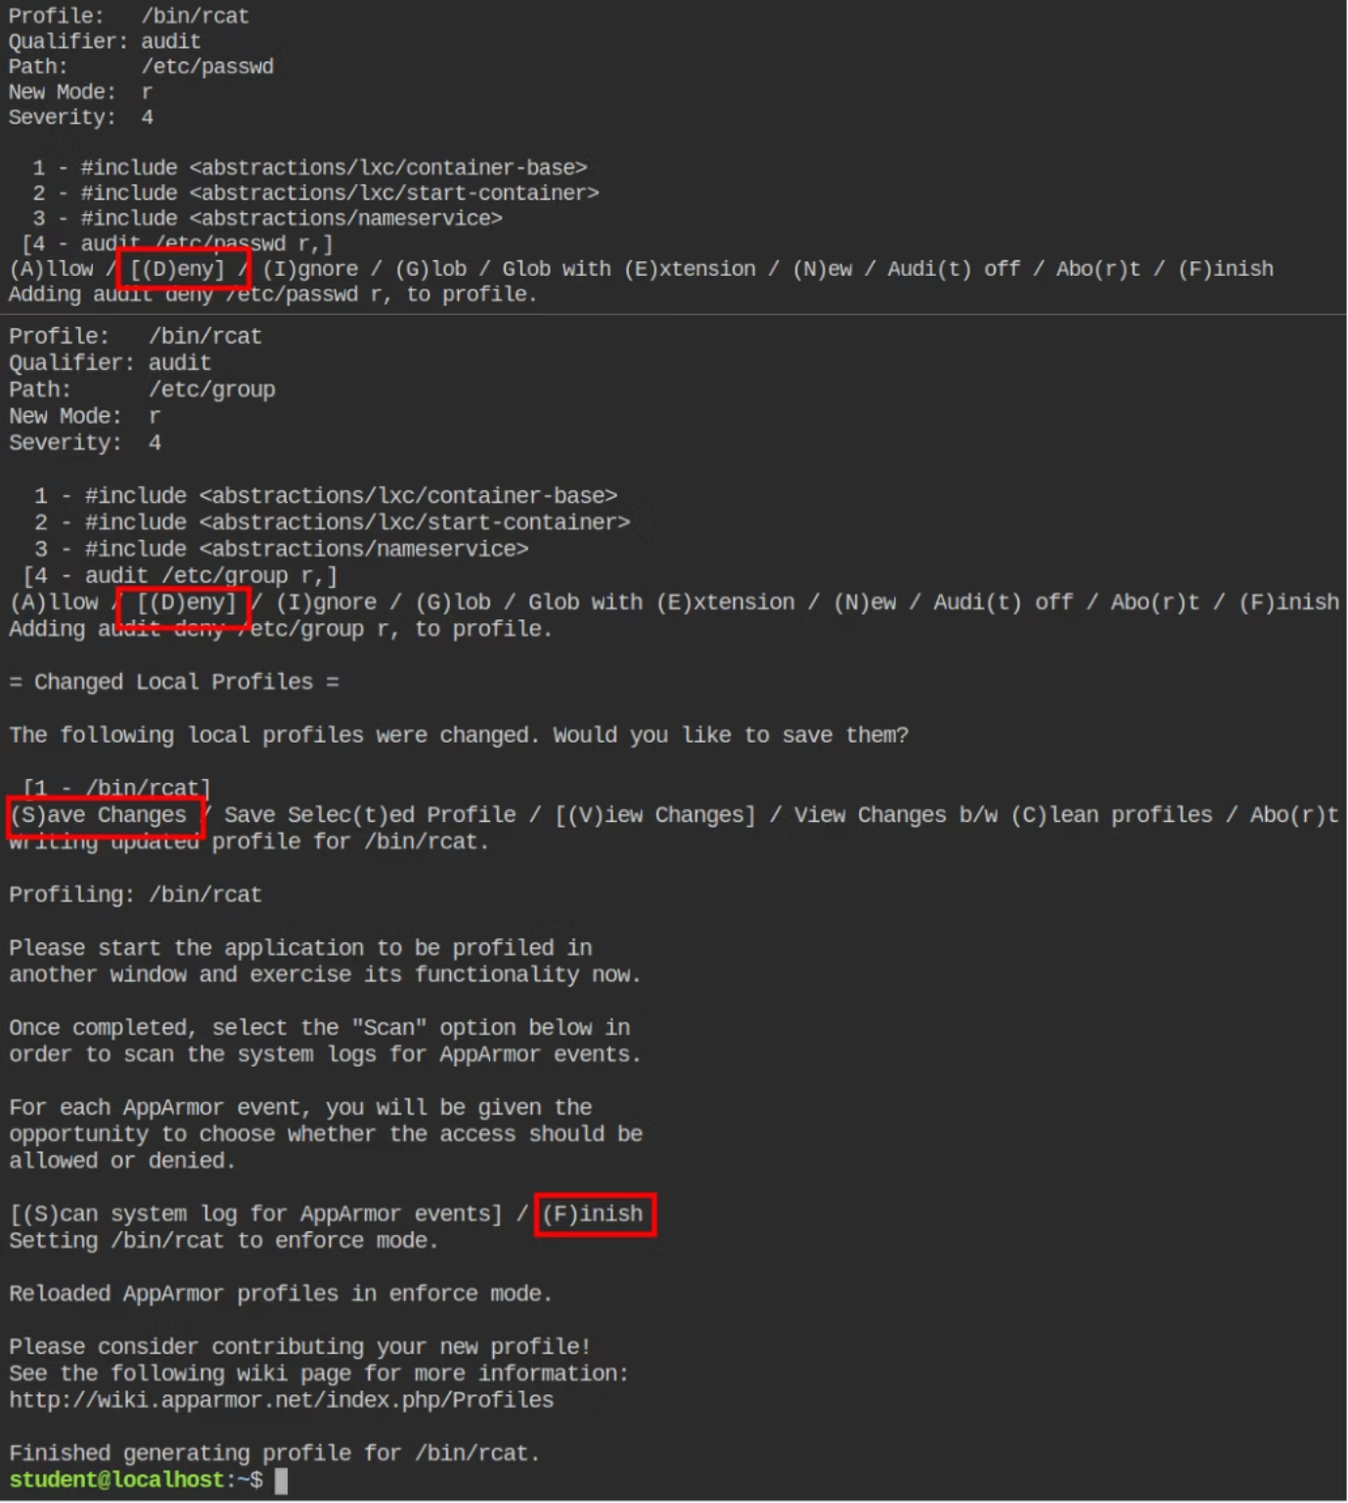
ГЛАВА 2
Структура Профиля AppArmor
Путь к программе: Имя файла профиля обычно соответствует полному пути к исполняемому файлу программы, для которой он предназначен. Например, для /usr/bin/firefox профиль будет называться usr.bin.firefox.
Правила доступа к ФС: Определяют, к каким файлам и каталогам программа имеет доступ (чтение, запись, исполнение, блокировка).
Capability-права: Контролируют специфические привилегии ядра, такие как создание сетевых сокетов, изменение системного времени или перезагрузка системы.
Сетевые операции: Управляют доступом к сетевым протоколам (TCP, UDP, ICMP) и портам, позволяя ограничить входящие и исходящие соединения.
Дополнительные правила: Включают правила для использования IPC, mount-операций и других системных вызовов.
Каждый профиль — это текстовый файл, содержащий набор правил, написанных на простом и понятном языке, что способствует лёгкой аудируемости и модификации.

Slide 7
Синтаксис Профиля: Детали
Профили AppArmor используют простой и интуитивно понятный синтаксис. Рассмотрим основные элементы:
Include-файлы
Маски Доступа
Для обеспечения модульности и повторного использования правил, AppArmor поддерживает включение других файлов с правилами. Это позволяет создавать абстракции для общих ресурсов (например, /etc/apparmor.d/tunables/global).
Основные маски доступа для файловой системы: r (чтение), w (запись), m (загрузка в память), x (исполнение). Также существуют ux (безусловное исполнение) и px (исполнение в другом профиле).
/etc/fstab r,
#include <abstractions/base>
/usr/bin/ping x,
Deny-правила
Пример для /bin/ping
Позволяют явно запретить доступ к определённым ресурсам, даже если они косвенно разрешены другими правилами или абстракциями.
Профиль может явно разрешать выполнение ping, а также ограничивать его доступ к другим файлам или сетевым операциям.
deny /etc/shadow rw,
profile ping /bin/ping {
#include <abstractions/base>
network inet raw,
/bin/ping ix,
/etc/services r,
deny /etc/hosts w,
}

Slide 8



Хранение и Загрузка Профилей
Управление профилями AppArmor централизовано и организовано для удобства администраторов.
Каталог Профилей
Соглашение об Именах
Загрузка Профилей
Все профили AppArmor хранятся в каталоге /etc/apparmor.d/. Это стандартное место, где система ожидает найти файлы конфигурации профилей.
Имя файла профиля обычно является "дефисированной" версией полного пути к исполняемому файлу. Например, профиль для /usr/sbin/nginx будет называться usr.sbin.nginx. Символ слеша (/) заменяется на точку (.).
Для загрузки, выгрузки и управления профилями используется утилита apparmor_parser. Например, sudo apparmor_parser -r /etc/apparmor.d/usr.sbin.nginx перезагрузит профиль Nginx, а sudo apparmor_parser -R /etc/apparmor.d/usr.sbin.nginx выгрузит его.
Эти соглашения помогают поддерживать порядок и облегчают автоматизацию управления профилями.

Slide 9






ГЛАВА 3
Инструменты Управления AppArmor
AppArmor предоставляет набор мощных утилит командной строки для мониторинга, создания и модификации профилей.
aa-status
aa-enforce
Отображает текущий статус всех загруженных профилей AppArmor, указывая, какие из них находятся в режиме enforce, а какие — в режиме complain.
Переводит указанный профиль из режима complain в режим enforce, активируя принудительное применение правил.
sudo aa-enforce /usr/bin/program
sudo aa-status
aa-complain
aa-genprof
Переводит указанный профиль из режима enforce в режим complain, что позволяет программе работать без блокировок, но с журналированием нарушений.
Интерактивная утилита для создания нового профиля. Она помещает программу в режим complain, предлагает запустить её и собрать все действия, затем на их основе создаёт черновик профиля.
sudo aa-complain /usr/bin/program
sudo aa-genprof /usr/bin/program
aa-logprof
aa-autodep
Анализирует системные журналы на предмет нарушений AppArmor и предлагает обновить существующие профили, добавляя или изменяя правила, чтобы разрешить ранее заблокированные действия.
Создаёт базовый профиль для программы, анализируя её зависимости и типичные пути доступа, что служит хорошей отправной точкой для дальнейшей настройки.
sudo aa-logprof
sudo aa-autodep /usr/bin/program

Slide 10
Диагностика и Журналирование
Эффективное использование AppArmor требует постоянного мониторинга и анализа журналов для выявления и устранения проблем с доступом.
Анализ Отказов
Примеры Записей
Все события, связанные с AppArmor, включая заблокированные или разрешённые действия, записываются в системные журналы. Основные места для проверки:
В журналах вы можете найти записи, подобные этим:
type=APPARMOR AUDIT_TYPE="AVC" comm="program" ... profile="profile_name" operation="open" name="/path/to/file" pid=1234 ... DENIED
dmesg: Ядерный буфер сообщений, где можно увидеть низкоуровневые сообщения о блокировках AppArmor.
audit.log: Системный журнал аудита (часто /var/log/audit/audit.log), который предоставляет детальную информацию о событиях безопасности, включая DENIED и ALLOWED записи от AppArmor.
Эта запись указывает на то, что программа с профилем profile_name пыталась открыть файл /path/to/file, и это действие было заблокировано (DENIED).
Понимание этих записей критически важно для отладки и создания профилей.
type=APPARMOR AUDIT_TYPE="AVC" comm="program" ... profile="profile_name" operation="open" name="/path/to/file" pid=1234 ... ALLOWED
Эта запись, наоборот, показывает, что доступ был разрешён (ALLOWED). Такие записи особенно полезны при работе в режиме complain для сбора всех необходимых разрешений.

Slide 11
Спасибо за внимание

